Slide 1
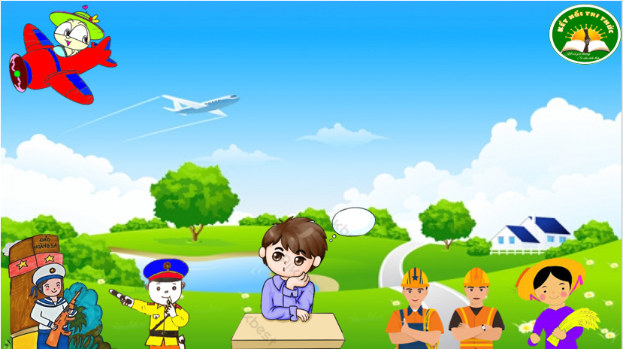
Tiếng Việt
Bài 28
CON ĐƯỜNG CỦA BÉ

Slide 2

ĐỌC

Slide 3
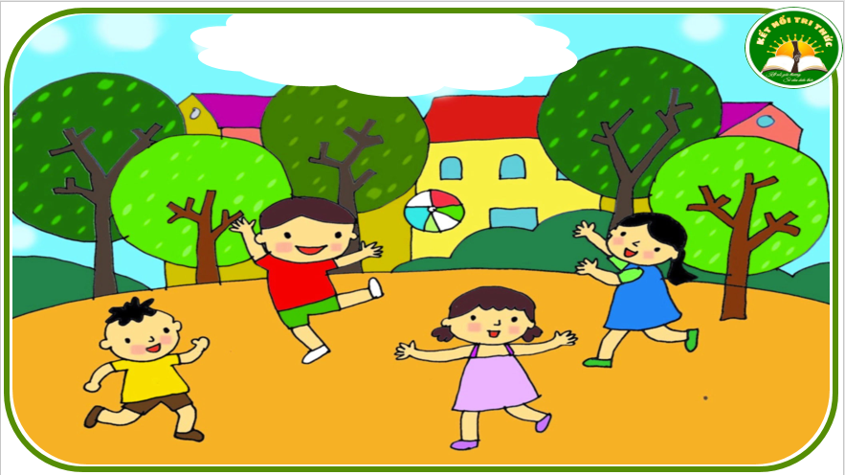
KHỞI ĐỘNG

Slide 4


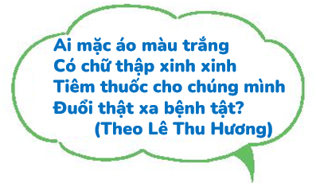
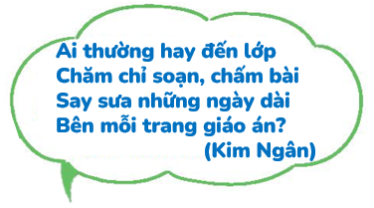


Cùng nhau giải đố:
Giáo
viên
Bác sĩ

Slide 5
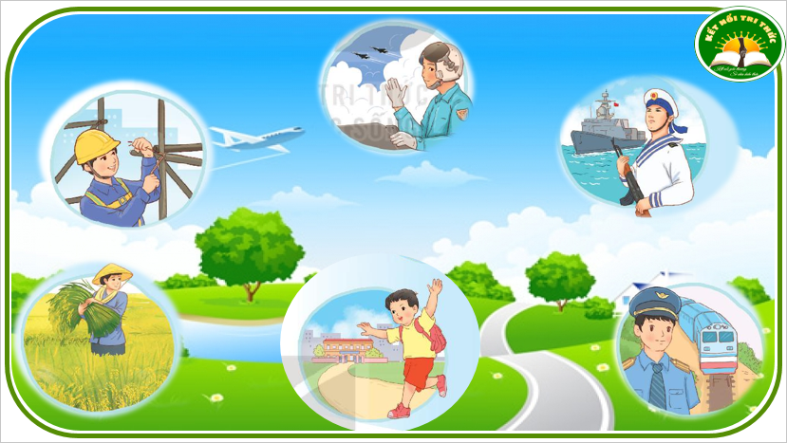
Bài 28 CON ĐƯỜNG CỦA BÉ

Slide 6

ĐỌC VĂN BẢN

Slide 7
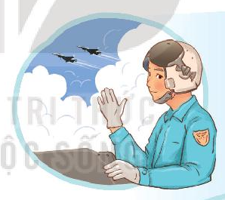
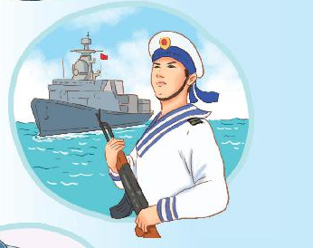
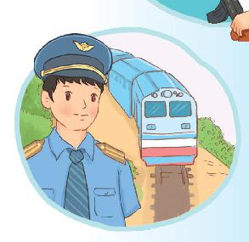
CON ĐƯỜNG CỦA BÉ
Đường của chú phi công
Lẫn trong mây cao tít
Khắp những vùng trời xanh
Những vì sao chi chít.
Đường của chú hải quân
Mênh mông trên biển cả
Tới những vùng đảo xa
Và những bờ bến lạ.
Con đường làm bằng sắt
Là của bác lái tàu
Chạy dài theo đất nước
Đi song hành bên nhau.

Slide 8
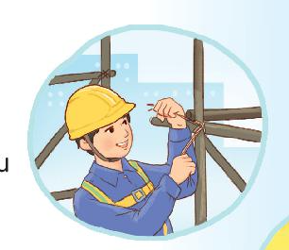
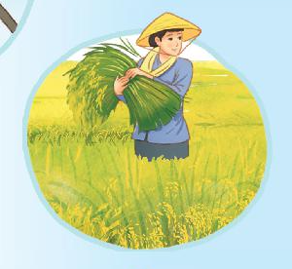
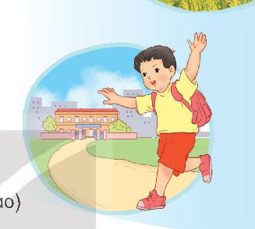
Còn con đường của bố
Đi trên giàn giáo cao
Những khung sắt nối nhau
Dựng nên bao nhà mới.
Và con đường của mẹ
Là ở trên cánh đồng
Cỏ ruộng dâu xanh tốt
Thảm lúa vàng ngát hương.
Bà bảo đường của bé
Chỉ đi đến trường thôi
Bé tìm mỗi sớm mai
Con đường trên trang sách.
(Thanh thảo)

Slide 9
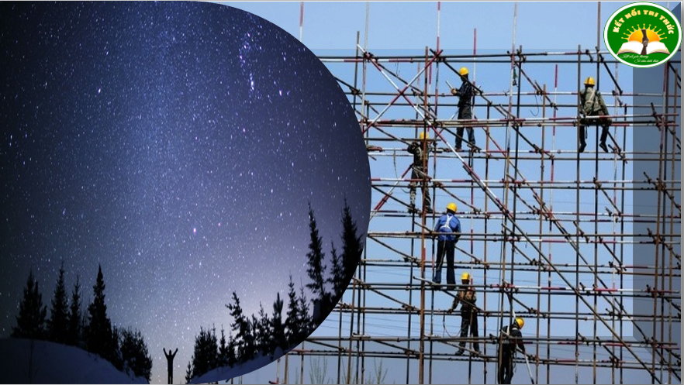

Luyện đọc từ khó
Chi chít
Giàn giáo

Slide 10

Luyện đọc nối tiếp đoạn
CON ĐƯỜNG CỦA BÉ
Đường của chú phi công
Lẫn trong mây cao tít
Khắp những vùng trời xanh
Những vì sao chi chít.
Đường của chú hải quân
Mênh mông trên biển cả
Tới những vùng đảo xa
Và những bờ bến lạ.
Con đường làm bằng sắt
Là của bác lái tàu
Chạy dài theo đất nước
Đi song hành bên nhau.

Slide 11
Luyện đọc nối tiếp đoạn
Còn con đường của bố
Đi trên giàn giáo cao
Những khung sắt nối nhau
Dựng nên bao nhà mới.
Và con đường của mẹ
Là ở trên cánh đồng
Cỏ ruộng dâu xanh tốt
Thảm lúa vàng ngát hương.
Bà bảo đường của bé
Chỉ đi đến trường thôi
Bé tìm mỗi sớm mai
Con đường trên trang sách.
(Thanh thảo)

Slide 12
Luyện đọc theo nhóm
CON ĐƯỜNG CỦA BÉ
Đường của chú phi công
Lẫn trong mây cao tít
Khắp những vùng trời xanh
Những vì sao chi chít.
Còn con đường của bố
Đi trên giàn giáo cao
Những khung sắt nối nhau
Dựng nên bao nhà mới.
Đường của chú hải quân
Mênh mông trên biển cả
Tới những vùng đảo xa
Và những bờ bến lạ.
Và con đường của mẹ
Là ở trên cánh đồng
Cỏ ruộng dâu xanh tốt
Thảm lúa vàng ngát hương.
Bà bảo đường của bé
Chỉ đi đến trường thôi
Bé tìm mỗi sớm mai
Con đường trên trang sách.
(Thanh thảo)
Con đường làm bằng sắt
Là của bác lái tàu
Chạy dài theo đất nước
Đi song hành bên nhau.

Slide 13
Luyện đọc toàn bài
CON ĐƯỜNG CỦA BÉ
Đường của chú phi công
Lẫn trong mây cao tít
Khắp những vùng trời xanh
Những vì sao chi chít.
Còn con đường của bố
Đi trên giàn giáo cao
Những khung sắt nối nhau
Dựng nên bao nhà mới.
Và con đường của mẹ
Là ở trên cánh đồng
Cỏ ruộng dâu xanh tốt
Thảm lúa vàng ngát hương.
Đường của chú hải quân
Mênh mông trên biển cả
Tới những vùng đảo xa
Và những bờ bến lạ.
Bà bảo đường của bé
Chỉ đi đến trường thôi
Bé tìm mỗi sớm mai
Con đường trên trang sách.
(Thanh thảo)
Con đường làm bằng sắt
Là của bác lái tàu
Chạy dài theo đất nước
Đi song hành bên nhau.

Slide 14


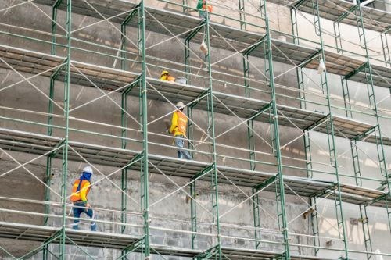
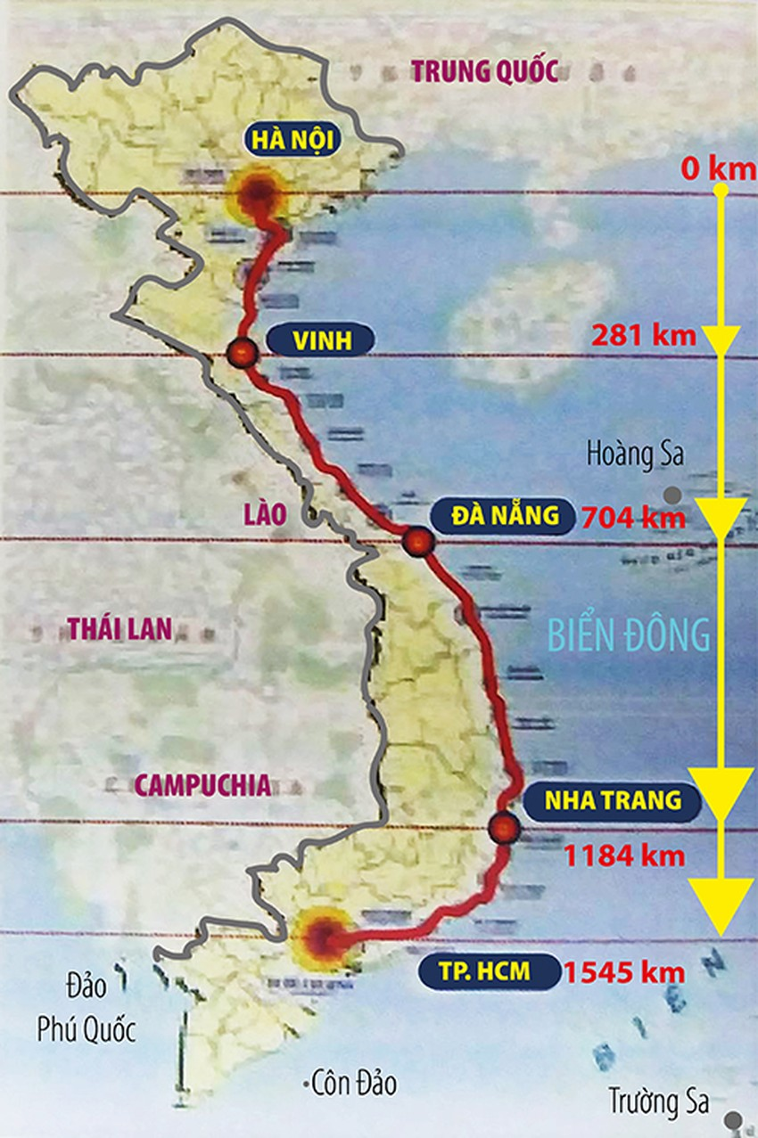
Giải nghĩa từ
Giàn giáo: giàn (bằng sắt hoặc bằng gỗ) cho thợ xây thi công các công trình.
Song hành: đi song song với nhau

Slide 15

Trả lời câu hỏi

Slide 16



Câu 1: Ba khổ thơ đầu nhắc đến những ai? Công việc
của họ là gì?
Đường của chú phi công
Lẫn trong mây cao tít
Khắp những vùng trời xanh
Những vì sao chi chít.
Đường của chú hải quân
Mênh mông trên biển cả
Tới những vùng đảo xa
Và những bờ bến lạ.
Con đường làm bằng sắt
Là của bác lái tàu
Chạy dài theo đất nước
Đi song hành bên nhau.

Slide 17
Câu 1: Ba khổ thơ đầu nhắc đến những ai? Công việc
của họ là gì?
Đường của chú phi công
Lẫn trong mây cao tít
Khắp những vùng trời xanh
Những vì sao chi chít.
Khổ thơ 1 nhắc đến phi công. Công việc của họ là lái máy bay, đưa mọi người đi khắp nơi.
Đường của chú hải quân
Mênh mông trên biển cả
Tới những vùng đảo xa
Và những bờ bến lạ.
Khổ thơ thứ 2 nhắc đến người lính hải quân. Công việc của họ là bảo vệ vùng biển của đất nước.
Con đường làm bằng sắt
Là của bác lái tàu
Chạy dài theo đất nước
Đi song hành bên nhau.
Khổ thơ thứ 3 nhắc đến người lái tàu. Công việc của họ là lái những chuyến tàu chạy dài theo đất nước.

Slide 18

Câu 2 Bạn nhỏ kể những gì về công việc của bố mẹ mình?
Bạn nhỏ kể về nghề nghiệp của bố mẹ và những công việc mà bố mẹ phải làm
Bố: làm việc trên những giàn giáo cao, xây nên những ngôi nhà mới
Mẹ: làm việc trên cánh đồng, làm ra những hạt gạo trắng ngần

Slide 19
Câu 3 Qua hình ảnh những con đường, tác giả muốn nói về điều gì?
a. Nói về nghề nghiệp
b. Nói về cảnh đẹp thiên nhiên
c. Nói về các loại phương tiện giao thông

Slide 20
Câu 4: Em hiểu “con đường trên trang sách” có nghĩa là gì?
a. Con đường được được vẽ trong sách
b. Con đường khám phá kiến thức
c. Con đường ta đi lại hằng ngày

Slide 21
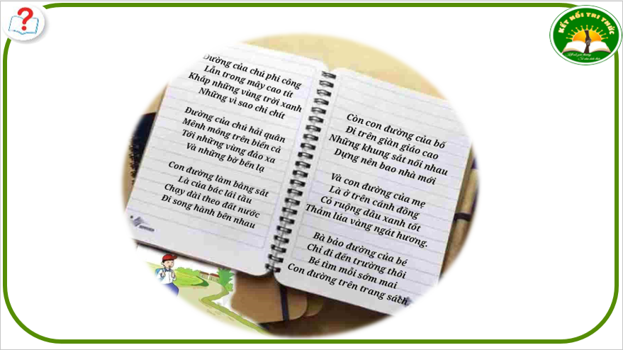
Câu 5: Nói 2 – 3 câu về một con đường được tả trong bài thơ.

Slide 22
Câu 5: Nói 2 – 3 câu về một con đường được tả trong bài thơ.
- Con đường đi trên giàn giáo là con đường nguy hiểm, khó khăn và rất đáng tự hào. Những người đi trên con đường này giúp cho mọi người có những ngôi nhà đẹp để ở.
- Con đường trên trang sách là một con đường rất dài. Vì đây là con đường khám phá kiến thức mà kiến thức thì lại rất rộng lớn, không thể khám phá hết được.

Slide 23

Luyện đọc lại

Slide 24
Luyện đọc lại
CON ĐƯỜNG CỦA BÉ
Đường của chú phi công
Lẫn trong mây cao tít
Khắp những vùng trời xanh
Những vì sao chi chít.
Còn con đường của bố
Đi trên giàn giáo cao
Những khung sắt nối nhau
Dựng nên bao nhà mới.
Đường của chú hải quân
Mênh mông trên biển cả
Tới những vùng đảo xa
Và những bờ bến lạ.
Và con đường của mẹ
Là ở trên cánh đồng
Cỏ ruộng dâu xanh tốt
Thảm lúa vàng ngát hương.
Bà bảo đường của bé
Chỉ đi đến trường thôi
Bé tìm mỗi sớm mai
Con đường trên trang sách.
(Thanh thảo)
Con đường làm bằng sắt
Là của bác lái tàu
Chạy dài theo đất nước
Đi song hành bên nhau.

Slide 25
Đọc mở rộng

Slide 26

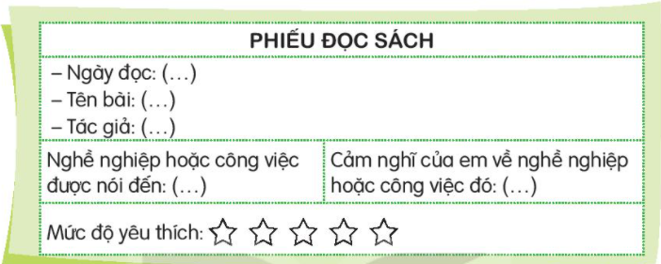
Câu 1: Đọc câu chuyện, bài văn, bài thơ,… về một nghề nghiệp hoặc công việc nào đó và viết phiếu đọc sách theo mẫu.
Gợi ý: Em tìm đọc trên sách báo, trên mạng hoặc hỏi người thân và điền thông tin vào phiếu đọc sách.

Slide 27
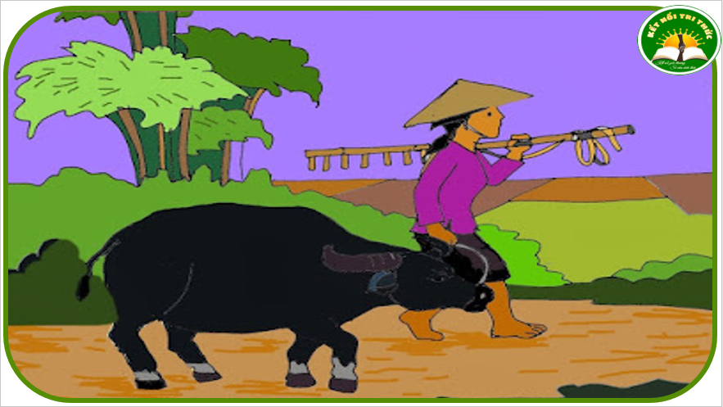
Em tham khảo bài đọc sau:
Đi bừa
Sáng nay mẹ dậy sớm Dắt trâu đen đi bừa Mẹ không quản xóm trưa Bừa đất tơi thành luống Để trồng ngô khoai sắn Trồng quả ngọt rau tới Cho thức ăn mọi người Giữ môi trường xanh sạch Sáng mai mẹ lại dắt Chú trâu đen đi bừa
(Hoàng Dân)

Slide 28
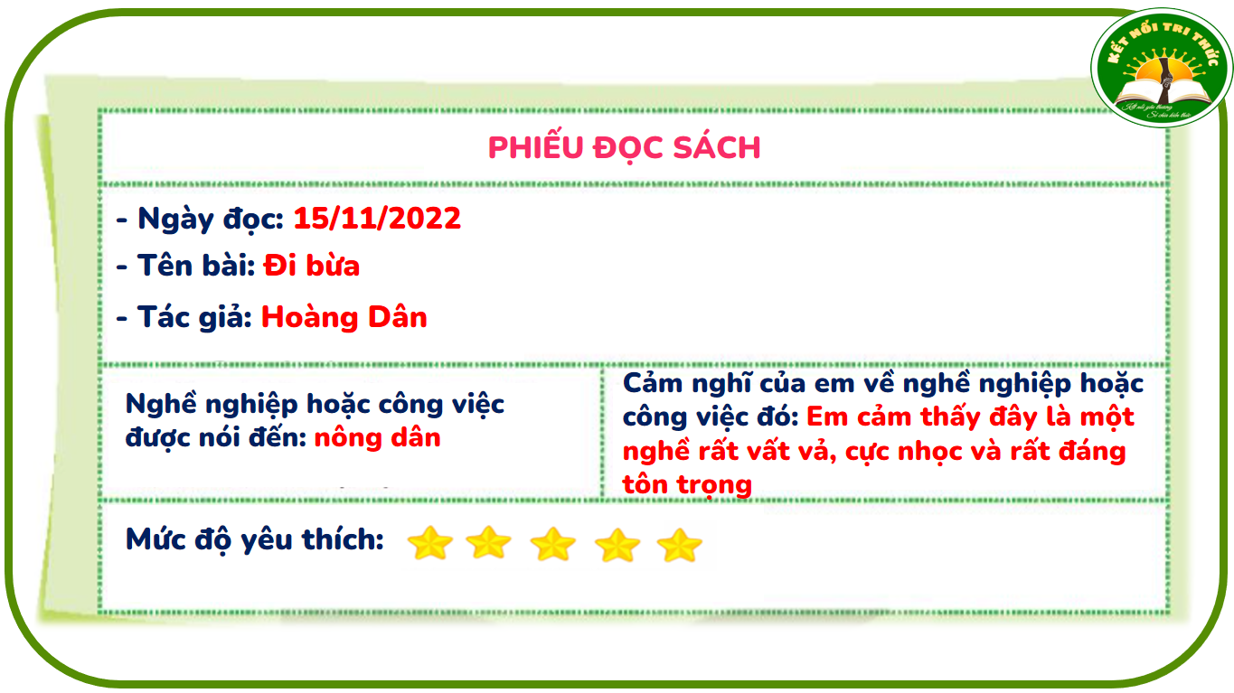

Slide 29
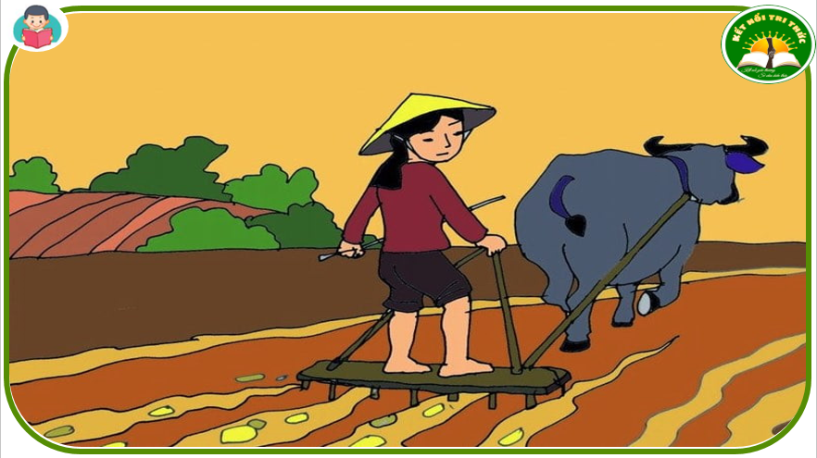
Câu 2: Trao đổi thêm với bạn về lợi ích mà nghề đó mang lại
cho cuộc sống.
Gợi ý: Em dựa vào nghề nghiệp trong bài đọc em vừa chia sẻ ở bài tập trước để hoàn thành.
Những người nông dân không ngại khó khăn, gian khổ, nắng mưa để làm ra hạt gạo cho chúng ta. Nhờ có những người nông dân mà chúng ta có cơm ngon để ăn.

Slide 30

Hẹn gặp lại các em!

